Slide 1



月球之谜

Slide 2
jiǎo
皎洁的月光 灿烂的阳光
遐想 荒漠 土壤 细菌
令人费解 神秘 探索
xiá
rǎng

Slide 3
夜幕降临 悬挂
曾经 奥秘 努力
登上 任何 撒下
水藻 一旦 估计
一项研究结果 年龄

Slide 4
分段 概括段落大意
第一段（第1自然段）皎洁的月光引起人们美好的遐想。
第二段（第2自然段）人类第一次登月时看到的景色。
第三段（第3—7自然段）月球有哪些令人费解的谜。
第四段（第8自然段）对于神秘的月球，人类还将继续探索下去。

Slide 5
夜幕降临，一轮明月悬挂在高高的夜空，那皎洁的月光曾引起人们多少美好的遐想！
5

Slide 6

小时不识月，呼作白玉盘。
月来满地水，云起一天山。
露从今夜白，月是故乡明。
峡深明月夜，江静碧云天。
海上生明月，天涯共此时。
这是我收集到的描写月亮的诗句。

Slide 7
夜幕降临，一轮明月悬挂在高高的夜空，那皎洁的月光曾引起人们多少美好的遐想！
5

Slide 8
夜幕降临，一轮明月悬挂在高高的夜空，那皎洁的月光曾引起人们多少美好的遐想！月球是从哪儿来的？上面有些什么东西？它跟地球一样吗？古往今来，为了探索月球的奥秘，人类付出了巨大的努力。
5

Slide 9
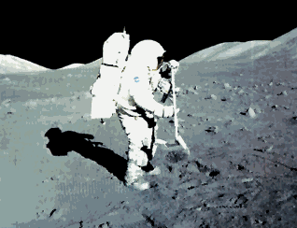
1969年7月20日，两名美国宇航员首次登上月球，第一眼看到的就是十分奇异的景色：这里的天空黑沉沉的，表面却洒满灿烂的阳光。月球上满是尘土、岩石和环形山，没有水，没有任何生命。月球是一片荒漠。

Slide 10
1969年7月20日，两名美国宇航员首次登上月球，第一眼看到的就是十分奇异的景色：这里的天空黑沉沉的，表面却洒满灿烂的阳光。月球上满是尘土、岩石和环形山，没有水，没有任何生命。月球是一片荒漠。

Slide 11
这里的天空黑沉沉的，表面却洒满灿烂的阳光。
我们的天空（ ），地上（ ）。

Slide 12
1969年7月20日，两名美国宇航员首次登上月球，第一眼看到的就是十分奇异的景色：这里的天空黑沉沉的，表面却洒满灿烂的阳光。月球上满是尘土、岩石和环形山，没有水，没有任何生命。月球是一片荒漠。

Slide 13
月球上满是尘土、岩石和环形山，没有水，没有任何生命。
地球上满是（ ），有（ ），有（ ）。

Slide 14
1969年7月20日，两名美国宇航员首次登上月球，第一眼看到的就是十分奇异的景色：这里的天空黑沉沉的，表面却洒满灿烂的阳光。月球上满是尘土、岩石和环形山，没有水，没有任何生命。月球是一片荒漠。

Slide 15
这里的天空（ ）的，表面却洒满（ ）。月球上满是（ ）、（ ）和（ ），没有（ ），没有（ ）。月球是（ ）。

Slide 16
夜幕降临，一轮明月悬挂在高高的夜空，那皎洁的月光曾引起人们多少美好的遐想！月球是从哪儿来的？上面有些什么东西？它跟地球一样吗？古往今来，为了探索月球的奥秘，人类付出了巨大的努力。
5

Slide 17
这一连串实验结果是多么令人费解啊！

Slide 18
这一连串实验结果是多么令人费解啊！

Slide 19
把细菌撒在从月球带回来的尘土上，细菌一下子都死了,难道这些尘土有杀菌的本领吗？
7

Slide 20
这一连串实验结果是多么令人费解啊！

Slide 21
再看看用植物做实验的结果：把玉米种在月球的尘土里，和在地球土壤里生长没有明显不同。可是，水藻一旦放进月球尘土，就长得特别鲜嫩青绿。
8

Slide 22
这一连串实验结果是多么令人费解啊！

Slide 23
一项研究结果说，月球上曾经有过火山活动。从月球采回的一块岩石，估计它的年龄已有46亿年，而在地球上，只能找到40 亿年前的石块。难道月球比地球的年龄还大？或者是月球的火山活动比地球还早？这又是一个谜。
9

Slide 24
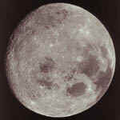
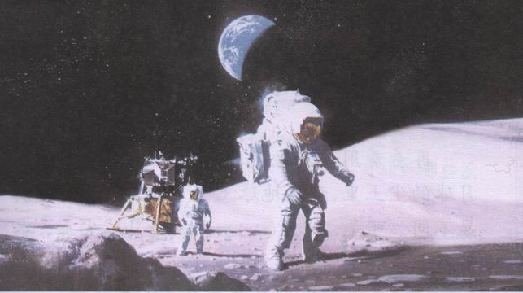

对神秘的月球，人类将要继续探索下去。

Slide 25
月球之谜

Slide 27
月球起源之谜：目前，人类关于月球的起源，一共提出了三种假说：月球被捕获说，地月同源说和地球分裂说。到目前为止，三种假说都没有取得强有力的据，因此产生了第四种假说──“月球──宇宙飞船”说。
资料袋

Slide 28
月球年龄之谜：根据从月球带回的岩石标本，可以测定月球的年龄。经分析发现，与地球上90％年龄最大的岩石相比，月球岩石99％年龄更长。1973年，世界月球研讨会上曾测定一块月球岩石年龄为53亿岁，而地球上最古老的岩石是37亿岁。有些科学家提出，在地球形成之前，月球早已在星际空间形成了。

Slide 29
两位宇航员在登上月球后，马上开始了紧张的工作：他们检查了登月器的着陆情况，一切正常；他们拿出铁锹，采集了月壤和月岩的样品；他们从登月舱中取出一块纪念碑，把它竖立在月球上，纪念碑上刻着地球东半球和西半球的图像，上面还刻着：
1969年7月，太阳系的行星──地球上的人类第一次在月球上留下足迹，我们代表全人类，来这里做一次和平的旅行。然后，又在月球表面安装了电视摄像机；又安装了一台太阳风测定装置，用来检测宇宙射线；还安装了用来精确测定月球和地球间距离的激光仪，测定月震的月震仪。他们又取出美国星条旗，神色庄重地把它插在月亮上。这些工作完成后，他们舒了一口气，跟美国总统尼克松进行了月亮和地球间的第一次通话。

Slide 30
从“阿波罗”8号开始，10号、11号、16号、17号都曾目击或拍摄过月面不明飞行物的照片，甚至早在1966年，美国的“月球轨道环形器”2号就发现，在月面上有一些排列有序的12～23米高的塔状建筑物，随后，苏联的宇宙飞船也发现了这些建筑。

Slide 31
纯铁粒子不会生锈。宇航员们从月球上带回来的岩石样品中，都含有纯铁的粒子，科学家们认为这些纯铁粒子并非来自陨石。有专家报导，这些纯铁粒子带回地球后，好多年都未生过锈，纯铁不生锈在科学界还是破天荒第一次遇到的事情。

Slide 32
（1）月球对物体的吸引力只有地球的六分之一，所以地球上6公斤重的东西，到月球上只有1公斤了。在月球上，人只要稍微用力一蹬，就能蹿起很高，如果在那儿跳远或跳高，可以取得比在地球上好得多的成绩。
（2）月球表面布满了无数大大小小的环形山，一些杰出的科学家的名字被用来命名大的环形山，其中有四位中国古代天文学家，他们是石申、张衡、祖冲之、郭守敬。
（3）因为没有空气，月球上温度变化非常大。长夜里，温度下降到-180℃；白昼时，温度又上升到120℃。
（4）因为没有空气，宇航员来到月球后，感到自己好像成了“聋子”。两个人即使面对面大声喊叫，也听不到一言半语。这是因为声音要在空气中才能传播，没有空气的传播作用，怎么能听到声音呢?所以，月球上是一个万籁俱寂的世界。

Slide 33
人类探索月球
的历程

Slide 34

1、公元前1400年，
中国出现过日食、
月食的记载。

Slide 35
2、1609年，意大利
的伽利略用望远镜观
测月球，并绘制第一
幅月面图。

Slide 36
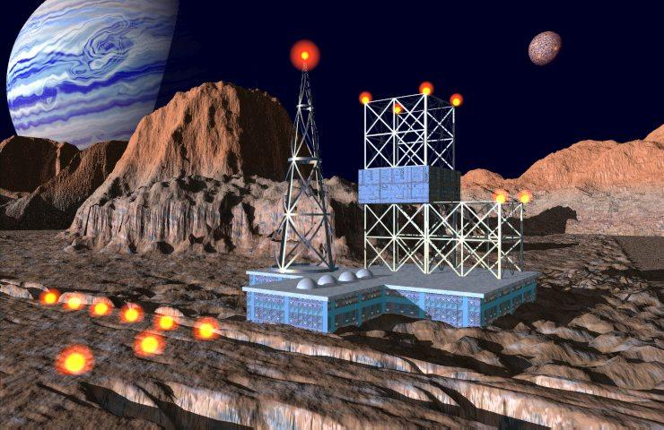
3、1883年，俄国
齐奥尔科夫斯基提
出使用火箭发射宇
宙飞船的设想。

Slide 37
4、1919年，美国
戈达德预言火箭能
克服地球引力到达
月球，开创了航天
飞行的时代。

Slide 38
5、1958年，前苏
联发射的“月球3号”
探测器绕过月球，
第一次拍摄到月背
照片。

Slide 39
6、1969年, 美国的
阿姆斯特朗等乘“阿
波罗11号”宇宙飞船
于7月21日成功登上
月球表面。

Slide 40
你在阅读中发现哪些月球之谜？
有条理地说说课文中直接描述的月球未解之谜。
读了课文之后，你产生了哪些疑问？

Slide 41
举头望明月，低头思故乡。
明月松间照，清泉石上流。
举杯邀明月，对影成三人。
深林人不知，明月来相照。
明月几时有？把酒问青天。
海上生明月，天涯共此时。
秦时明月汉时关，万里长征人未还。

